Slide 1

基于多源数据的面向对象滑坡信息提取
专业：遥感113072
姓名：刘辰
导师：刘修国

Slide 2
主要内容
研究的目的与意义
研究中的关键技术
滑坡信息提取实例
研究展望

Slide 3
研究的目的与意义
地质灾害对人类生命财产造成巨大损失
滑坡是全球分布范围广、影响大、破坏严重的地质灾害之一
快速准确的滑坡信息提取能有效进行灾害分析、评价和预测

Slide 4
研究中的关键技术
数字地形分析技术（坡度、坡向等）
多尺度分割技术（同质的影像对象）
面向对象分类技术（影像对象为最小分类单元）

Slide 5
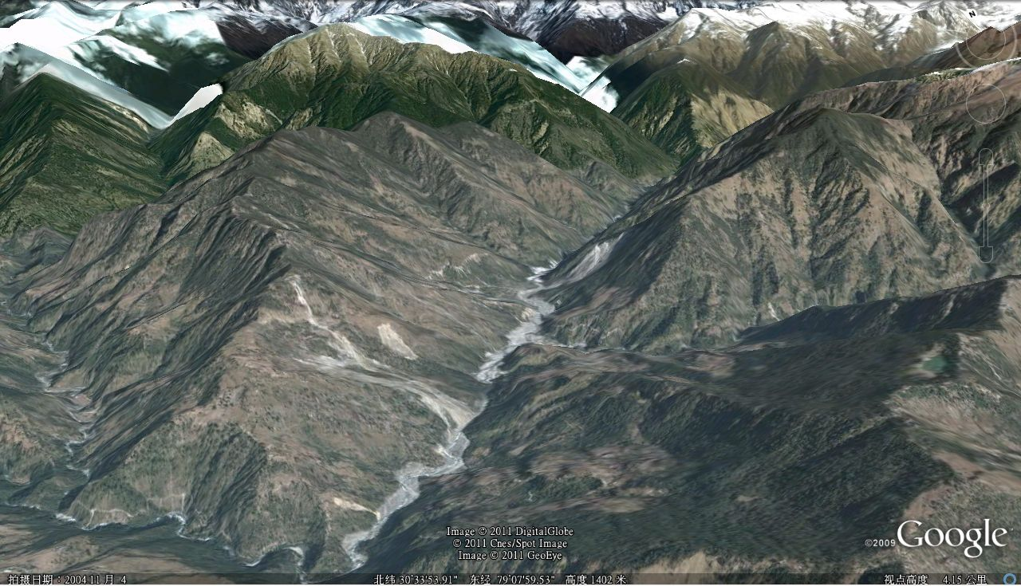
滑坡信息提取实例
Notes:
荷兰Twente(特温特)大学
玛亚马赫什瓦（Madhyamaheshwar）
曼代基罗(Mandakini)河
北阿肯德邦(Uttarakhand)
乌基默特(Okhimath)
5条发源于喜马拉雅山西段南麓的河流是恒河的源流，即帕吉勒提(Bhagirathi)河、阿勒格嫩达(Alaknada)河、曼代基罗(Mandakini)河、陶利根加(Dhauliganga)河和宾德(Pindar)河，前两条源流最长。

Slide 6
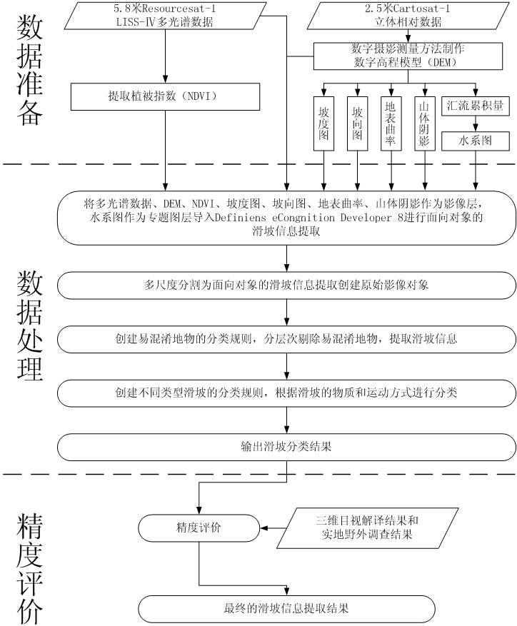
滑坡信息提取流程
我是一个超链接但是你看不
我是一个超链接但是你看不
我是一个超链接但是你看不

Slide 7
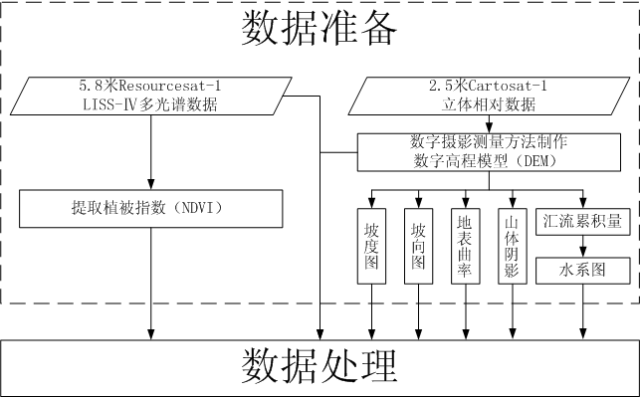
数据准备
我是一个超链接但是你看不到我
我是一个超链接但是你看不到我
我是一个超链接但是你看不 我
我是一个超链接但是你看不到我
我是一个超
我是一个超
我是一个超
我是一个超
我是一个超链接但是你看不 我
我是一个超链接但是你看不 我
Notes:
荷兰Twente(特温特)大学

Slide 8
Cartosat-1卫星轨道参数
轨道 | 近极地太阳同步
轨道高度 | 618公里
总轨道数 | 1867
长半轴 | 6996.14公里
偏心率 | 0.001
倾角 | 97.87度
降交点时间 | 上午10:30
相邻轨迹间时间间隔 | 11天
重访周期 | 5天
重复周期 | 126天
每天轨道数 | 14个
轨道周期 | 97分钟

Slide 9
Cartosat-1卫星传感器指标
幅宽 |  |  | 前视 | 29.42公里
 |  |  | 后视 | 26.24公里
星下点几何分辨率 |  |  | 前视 | 2.452 米(垂直轨道方向)
 |  |  | 后视 | 2.187 米(垂直轨道方向)
瞬时视场（mm） （垂直轨道方向*平行轨道方向） |  |  | 前视 | 2.45*2.78
 |  |  | 后视 | 2.19*2.23
地面采样间距 |  |  |  | 2.5 米(沿轨道方向)
光谱分辨率 |  |  |  | 0.5- 0.85 微米
辐射分辨率 |  | 最大辐射率 |  | 55mw/cm*cm/str/micron
 |  | 数量级 |  | 10 bits
 |  | 信噪比 |  | 345 at Saturation Radiance
量化值 |  |  |  | 10位(1024)
CCD像素数目 |  |  |  | 12k
CCD像素尺寸 |  |  |  | 7x 7 微米
积分时间 |  |  |  | 0.336毫秒
光学参数 | 反射镜个数 |  |  | 3
 | 焦距（mm |  |  | 1945
 | 焦距比 |  |  | F/4.5
每个相机的数据处理速度 |  |  |  | 336Mbps
数据压缩比 |  |  |  | 3.22:1(理论值)，实际值和地形地貌有关
压缩类型 |  |  |  | JPEG
数据传输到地面速率 |  |  |  | 105 Mbps/每个相机
星上记录仪 |  |  |  | 120G的存储器，可记录9分钟数据

Slide 10
数据准备
我是一个超链接但是你看不到我
我是一个超链接但是你看不到我
我是一个超链接但是你看不 我
我是一个超链接但是你看不到我
我是一个超
我是一个超
我是一个超
我是一个超
我是一个超链接但是你看不 我
我是一个超链接但是你看不 我

Slide 11
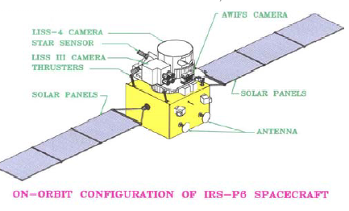
Resourcesat-1卫星轨道参数
LISS－IV、LISS－III和AWiFS传感器

Slide 12
Resourcesat-1卫星轨道参数
长半轴
7195.12公里
高度
817公里
倾角
98.731度
偏心率
0.001
每天飞行的轨道数
14
轨道周期
101.35分钟
重复周期（LISS-3）
24天
重访周期（LISS-4）
5天
重复周期（AWIFS）
5天
相邻轨道距离
117.5公里（赤道）
经过赤道时间
10:30 ± 5分钟（降轨）
地面轨迹精度
± 1公里
设计寿命
5年

Slide 13
Resourcesat-1多光谱传感器LISS－IV
CCD数目
每个波段12000个CCD
波段频谱
（波段3为缺省设定）
波段2（绿）： 0.52 – 0.59 μm
波段3（红）： 0.62 – 0.68μm
波段4（近红外）： 0.77 – 0.86μm
幅宽（MX模式）
23.9 公里（在70公里范围内可调）
幅宽（MN模式）
70公里
几何分辨率
5.8米（星下点）
侧视能力
±26度（相当于地面± 398 公里）
波段配准精度
< 0.25 象元
重访周期
5 天
Notes:
LISS: Linear Imaging Self-scanning System

Slide 14
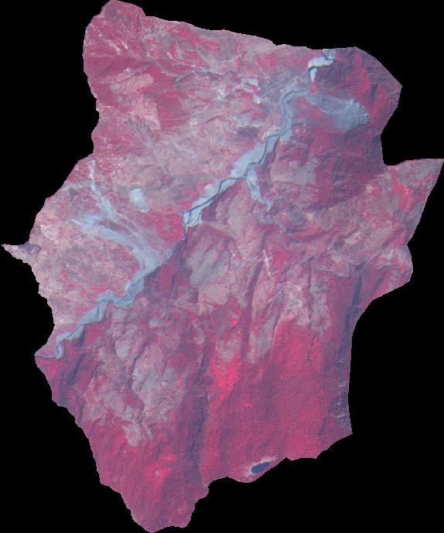
多光谱影像

Slide 15
数据准备
我是一个超链接但是你看不到我
我是一个超链接但是你看不到我
我是一个超链接但是你看不 我
我是一个超链接但是你看不到我
我是一个超
我是一个超
我是一个超
我是一个超
我是一个超链接但是你看不 我
我是一个超链接但是你看不 我

Slide 16
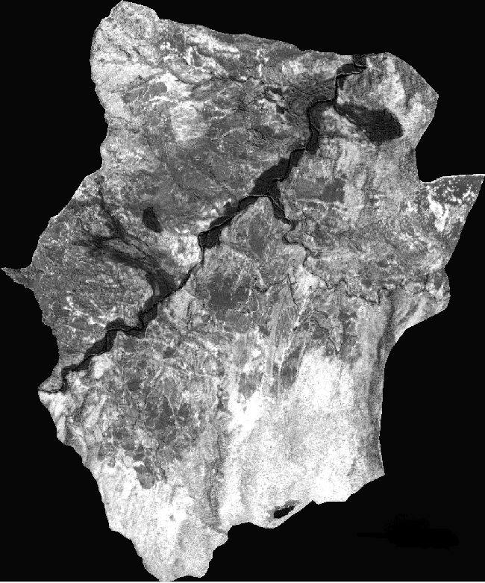
植被指数

Slide 17
数据准备
我是一个超链接但是你看不到我
我是一个超链接但是你看不到我
我是一个超链接但是你看不 我
我是一个超链接但是你看不到我
我是一个超
我是一个超
我是一个超
我是一个超
我是一个超链接但是你看不 我
我是一个超链接但是你看不 我

Slide 18
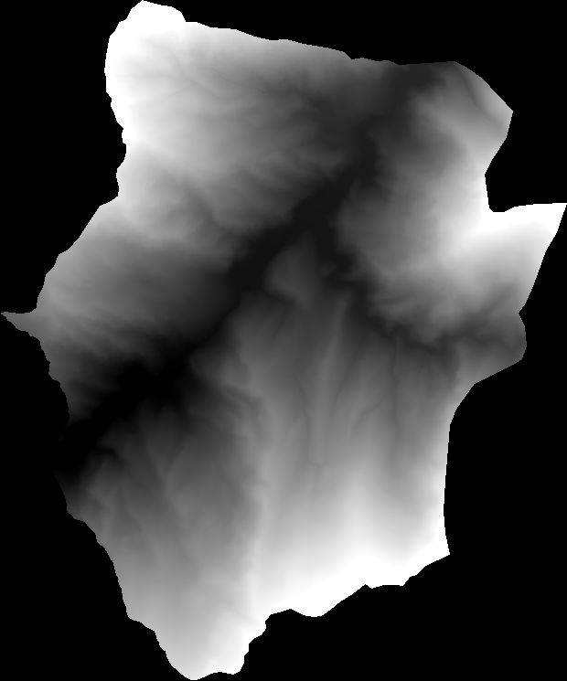
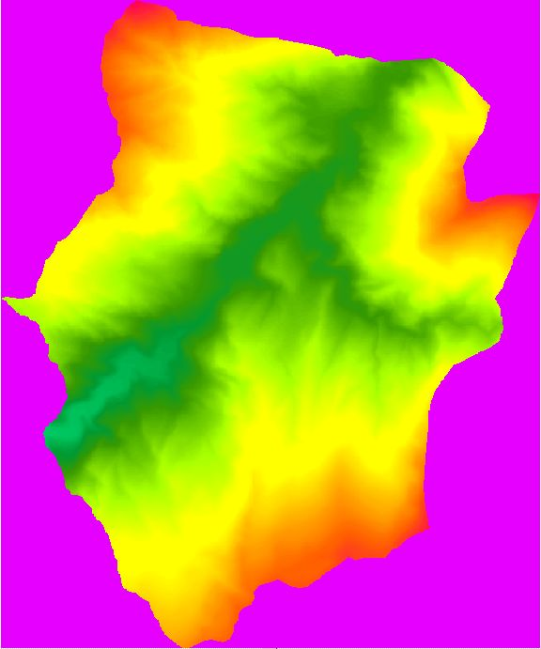
数字高程模型

Slide 19
数据准备
我是一个超链接但是你看不到我
我是一个超链接但是你看不到我
我是一个超链接但是你看不 我
我是一个超链接但是你看不到我
我是一个超
我是一个超
我是一个超
我是一个超
我是一个超链接但是你看不 我
我是一个超链接但是你看不 我

Slide 20
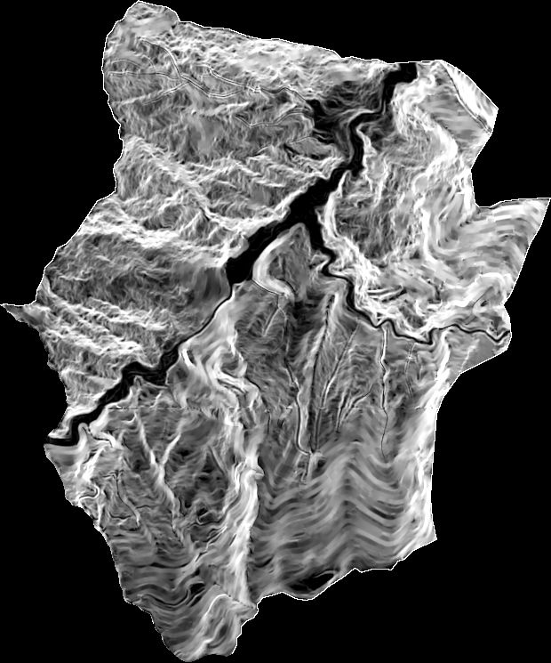
坡度影像

Slide 21
数据准备
我是一个超链接但是你看不到我
我是一个超链接但是你看不到我
我是一个超链接但是你看不 我
我是一个超链接但是你看不到我
我是一个超
我是一个超
我是一个超
我是一个超
我是一个超链接但是你看不 我
我是一个超链接但是你看不 我

Slide 22
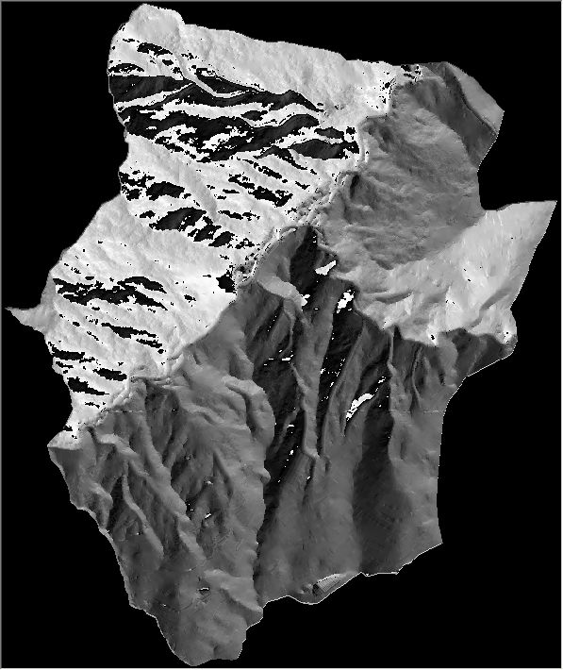
水流方向

Slide 23
数据准备
我是一个超链接但是你看不到我
我是一个超链接但是你看不到我
我是一个超链接但是你看不 我
我是一个超链接但是你看不到我
我是一个超
我是一个超
我是一个超
我是一个超
我是一个超链接但是你看不 我
我是一个超链接但是你看不 我

Slide 24
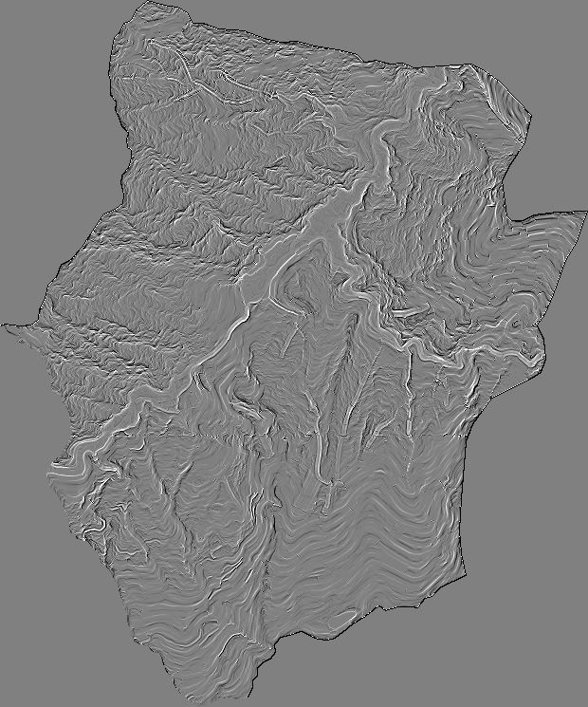
地表曲率

Slide 25
数据准备
我是一个超链接但是你看不到我
我是一个超链接但是你看不到我
我是一个超链接但是你看不 我
我是一个超链接但是你看不到我
我是一个超
我是一个超
我是一个超
我是一个超
我是一个超链接但是你看不 我
我是一个超链接但是你看不 我

Slide 26
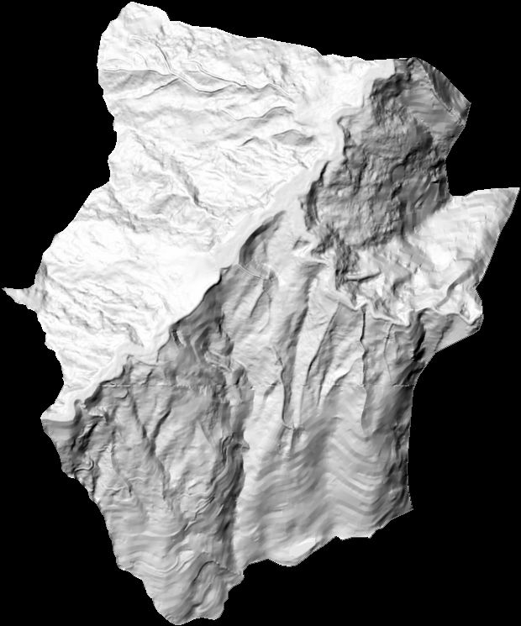
山体阴影

Slide 27
数据准备
我是一个超链接但是你看不到我
我是一个超链接但是你看不到我
我是一个超链接但是你看不 我
我是一个超链接但是你看不到我
我是一个超
我是一个超
我是一个超
我是一个超
我是一个超链接但是你看不 我
我是一个超链接但是你看不 我

Slide 28
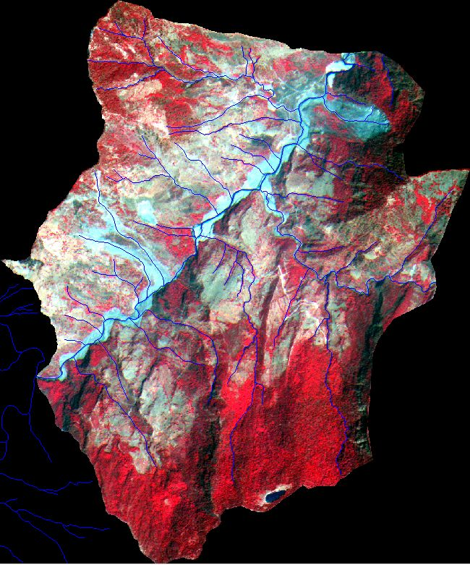
河网

Slide 29
数据准备
我是一个超链接但是你看不到我
我是一个超链接但是你看不到我
我是一个超链接但是你看不 我
我是一个超链接但是你看不到我
我是一个超
我是一个超
我是一个超
我是一个超
我是一个超链接但是你看不 我
我是一个超链接但是你看不 我

Slide 30
滑坡信息提取流程
我是一个超链接但是你看不
我是一个超链接但是你看不
我是一个超链接但是你看不

Slide 31
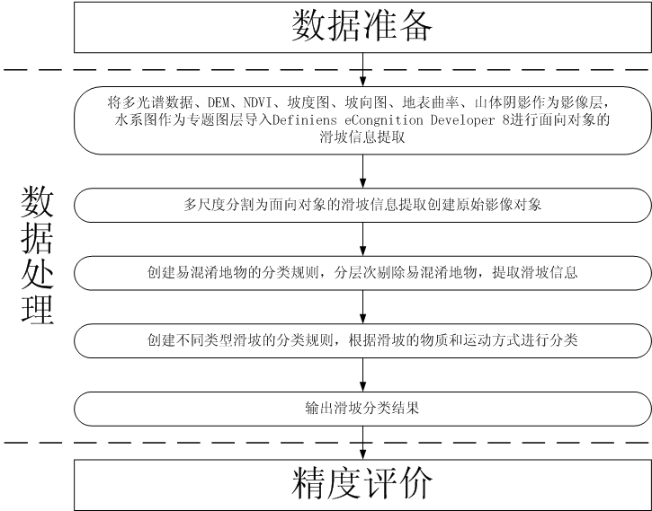
数据处理
多尺度分割
多尺度分割
易混地物的评判标准
不同类型滑坡的评判标准
滑坡信息提取结果
多尺度分割

Slide 32
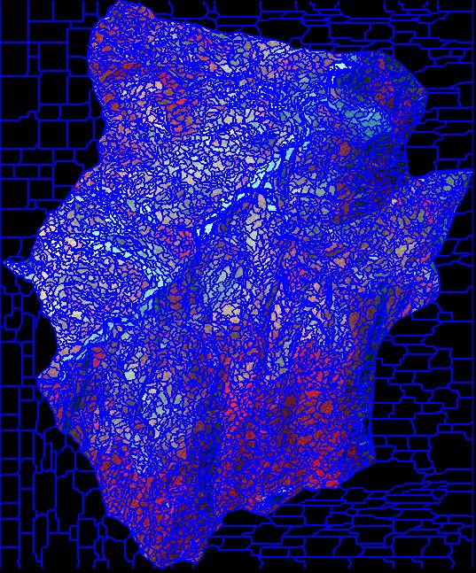
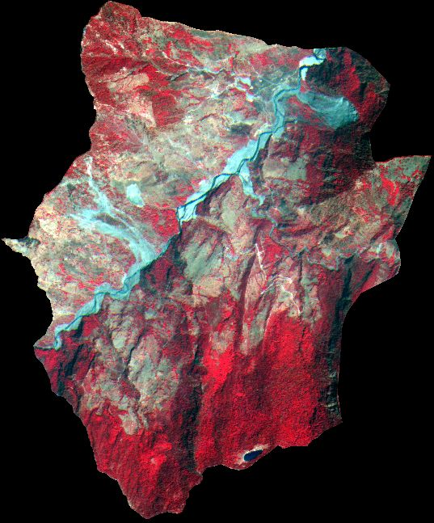
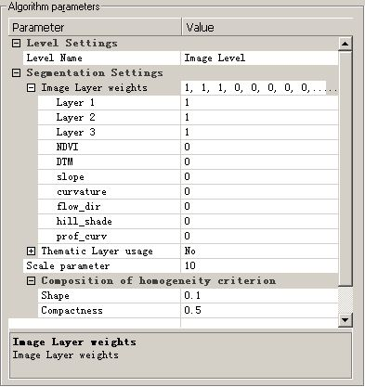
多尺度分割
选取多光谱影像的近红外、红、绿（Layer3,2,1）波段进行分割
分割尺度设为10
形状参数0.1
紧凑度0.5

Slide 33
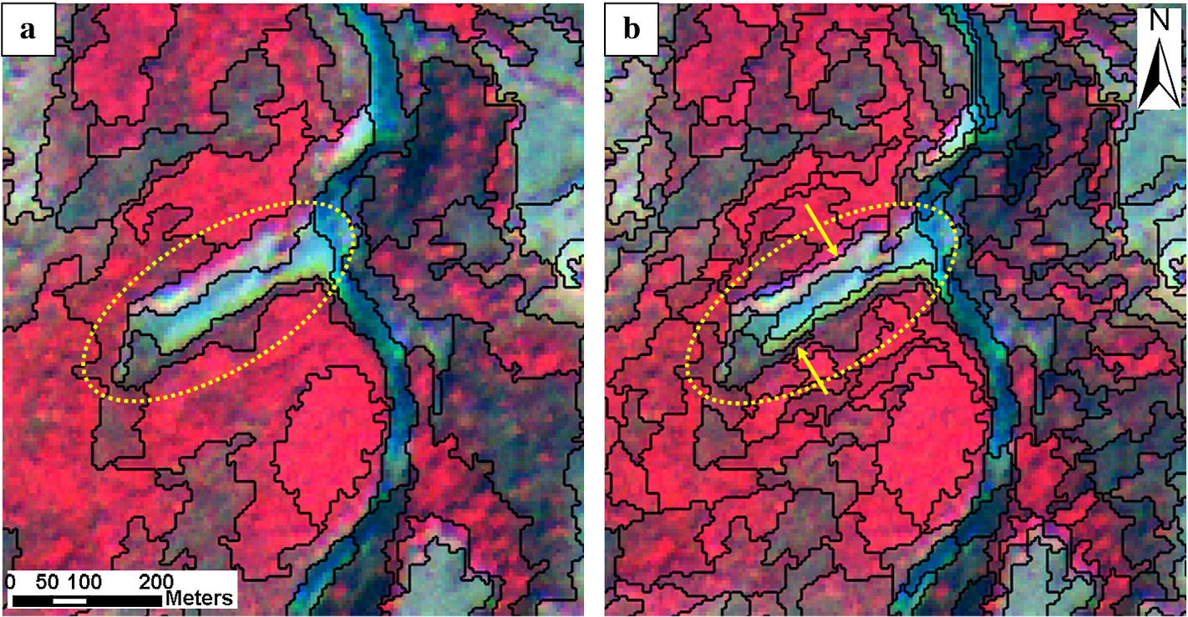
分割尺度的讨论
Resourcesat-1 LISS-IV多光谱影像进行多尺度分割。圈出的部分表示滑坡体。
图a，分割尺度设为30。影像对象不能很好的表现出滑坡的左右翼。
图b，分割尺度设为10，形状参数0.1，紧凑度0.9。影像对象能完整地表示滑坡体。

Slide 34
数据处理
多尺度分割
多尺度分割
易混地物的评判标准
不同类型滑坡的评判标准
滑坡信息提取结果
多尺度分割

Slide 35
易混地物的评判标准
易混地物 | 评判标准
阴影 | 山体阴影是一种利用多光谱影像获取时的太阳方位，由DEM产生的表示阴影状态的虚拟影像。它比低像元值的多光谱影像提供更过关于阴影区域的信息。
水体 | 近红外波段的光谱信息由于水体的电磁辐射吸收而表现为低像元值。地形上的信息也很有用，例如，坡度较缓的地方，与汇流累积量高的永久性河流相邻接。
河岸沙地 | 河岸沙地表现为高亮度、缓坡度、低高差。与水体邻接的上下文信息也很有用。利用高差是为了同碎石流区分开来，碎石流也发生在滑坡地区但其在山上的物源区在很高位置。
建筑区 | 与邻接对象有很好的标准差，由建筑图案形成的典型纹理，并且建筑区坡度较缓。
非岩区（如农用地） | 中低坡度，中低植被指数，以及由梯田地形格局形成的典型纹理。
岩区（荒地） | 中等坡度（30°到45°之间），以及中等亮度。
岩区（陡坡） | 陡的坡度（大于45°），以及中等亮度。
道路 | 方向一般与水流方向垂直。上下文信息也很有用，例如树林中的道路与周围地物有很高的反差。
采石场(Quarry) | 高亮度，在更新的DEM上反映出因为挖掘而造成的局部凹陷异常。上下文信息也很有用，例如出现被截断的道路。

Slide 36
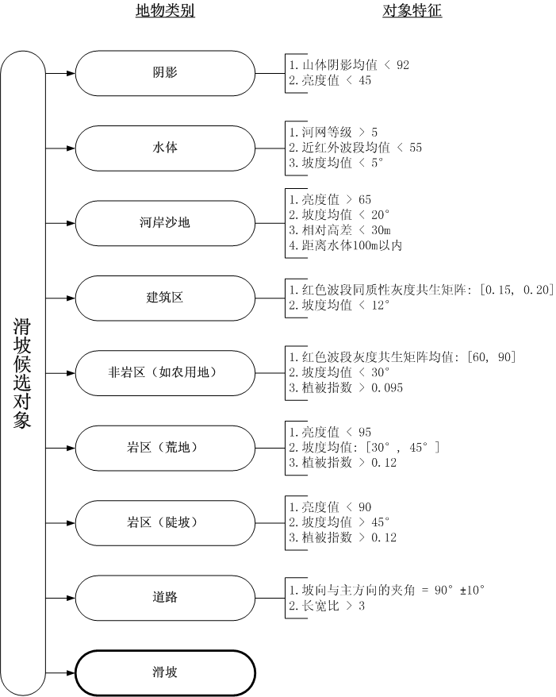
易混地物的对象特征
滑坡候选地物
阴影
水体
河岸沙地
建筑区
农用地
岩石区
道路
滑坡

Slide 37
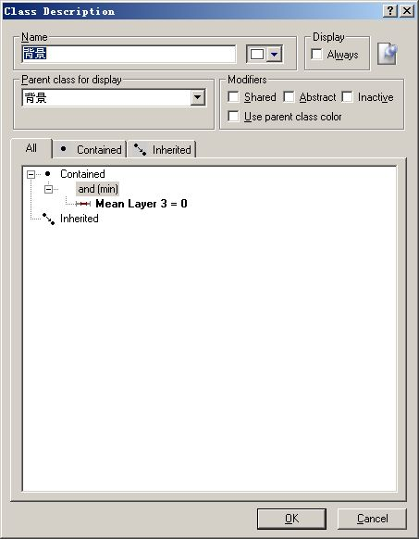
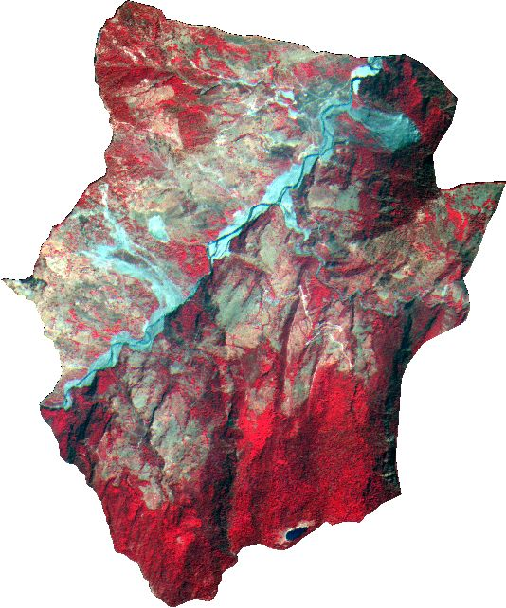
背景

Slide 38
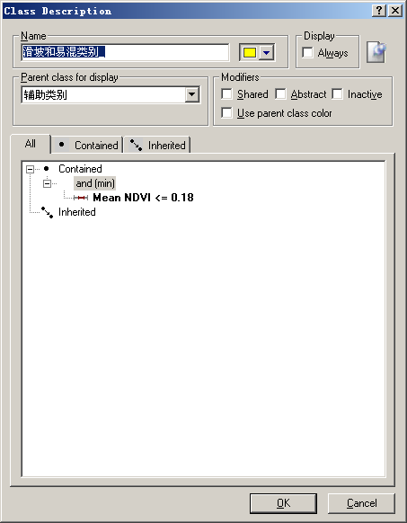
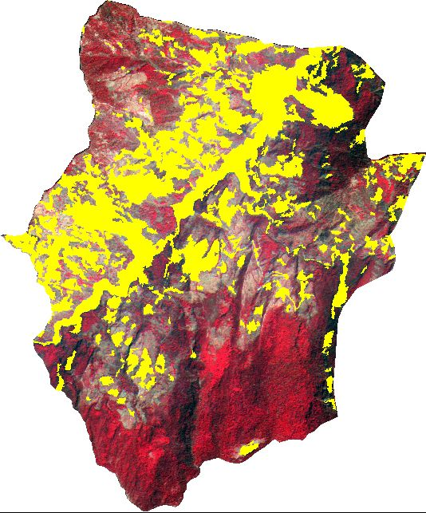
滑坡及其易混地物

Slide 39
易混地物的对象特征
滑坡候选地物
阴影
水体
河岸沙地
建筑区
农用地
岩石区
道路
滑坡

Slide 40
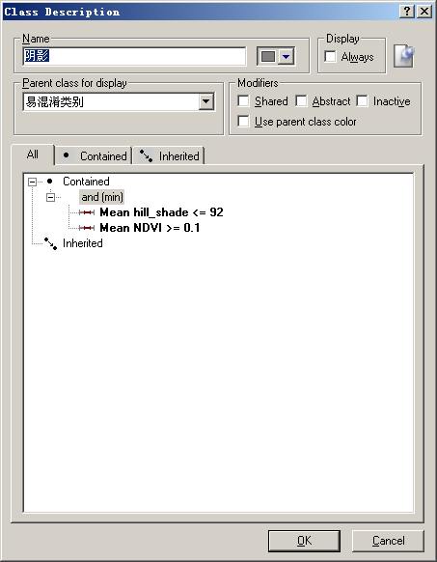


阴影

Slide 41
易混地物的对象特征
滑坡候选地物
阴影
水体
河岸沙地
建筑区
农用地
岩石区
道路
滑坡

Slide 42
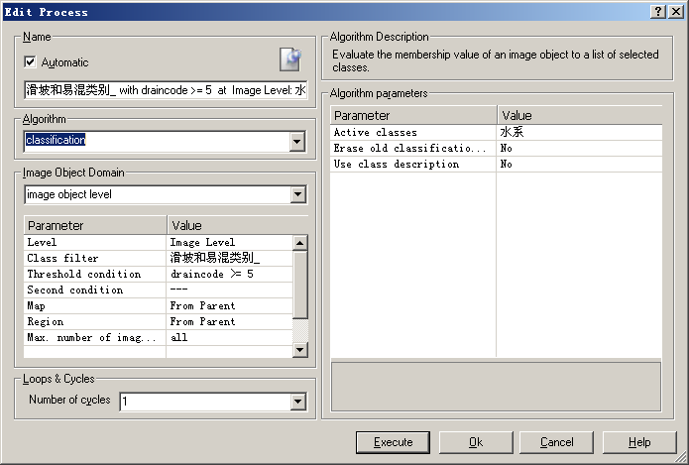
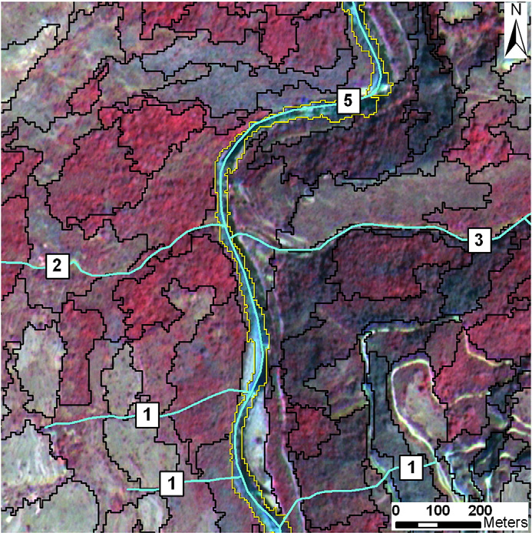
水体

Slide 43
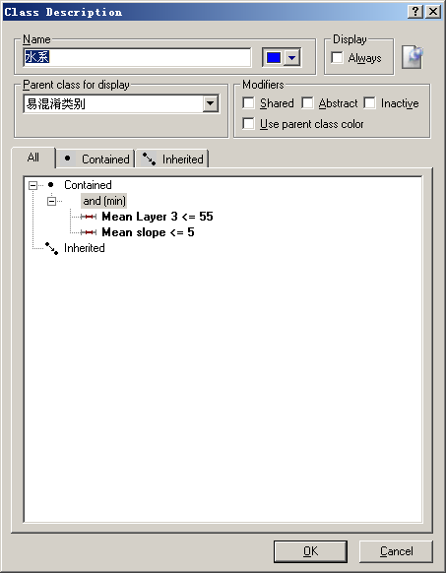
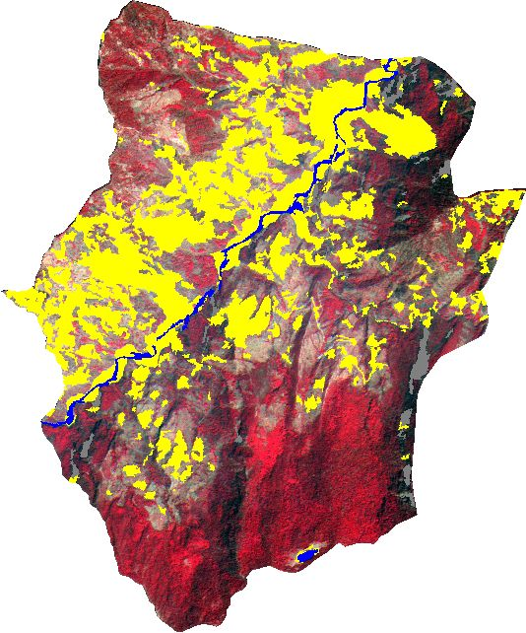
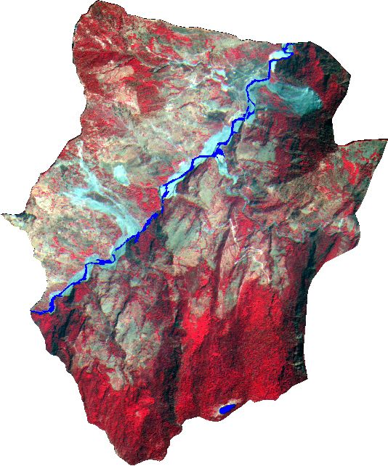
水体

Slide 44
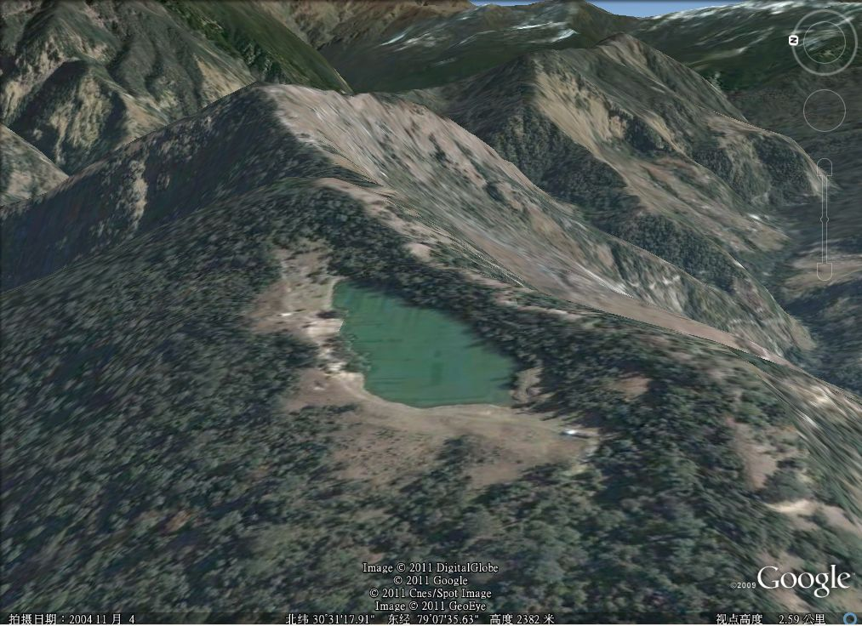
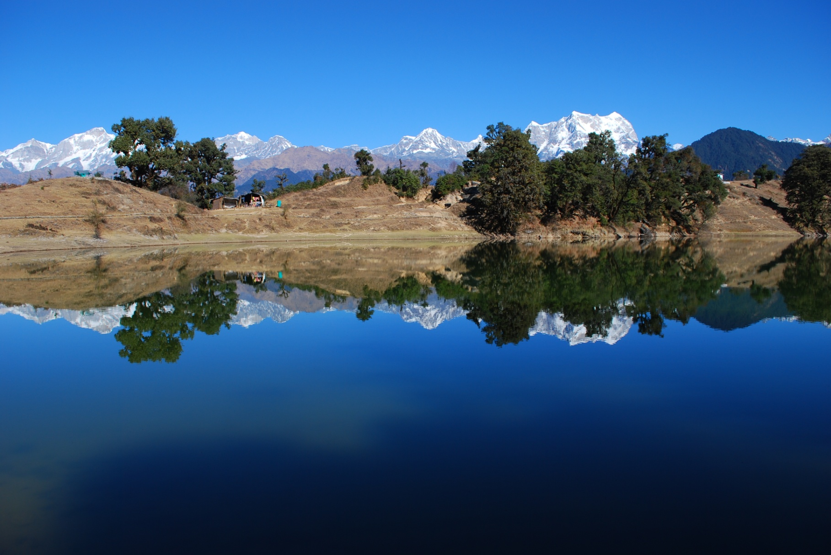
Deoria Taal

Slide 45
易混地物的对象特征
滑坡候选地物
阴影
水体
河岸沙地
建筑区
农用地
岩石区
道路
滑坡

Slide 46
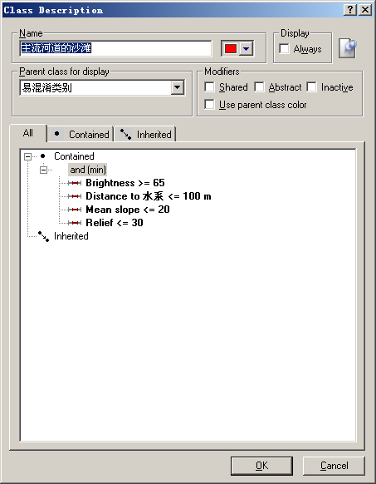
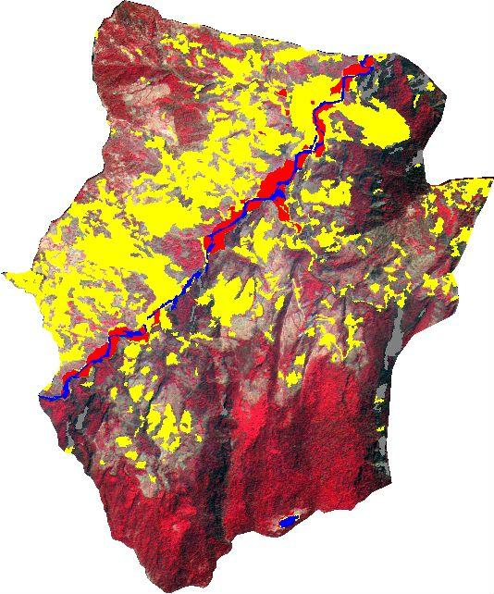
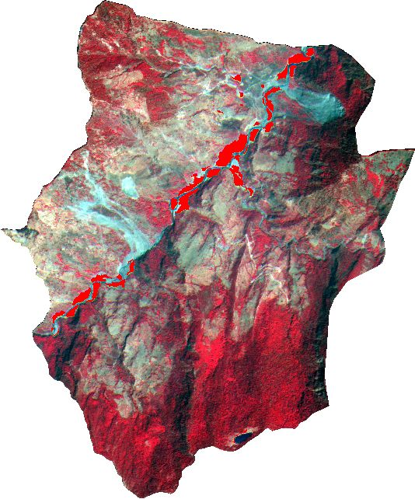
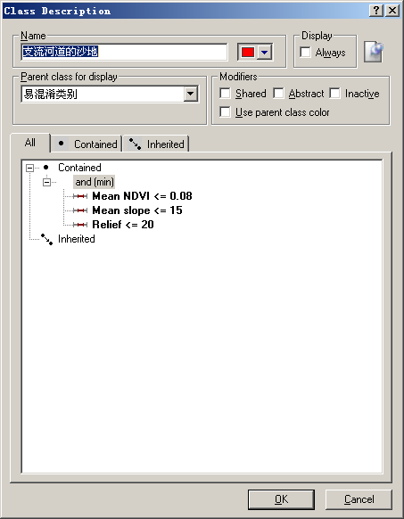
河岸沙地

Slide 47
易混地物的对象特征
滑坡候选地物
阴影
水体
河岸沙地
建筑区
农用地
岩石区
道路
滑坡

Slide 48
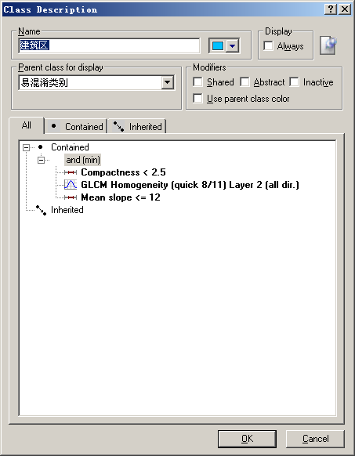
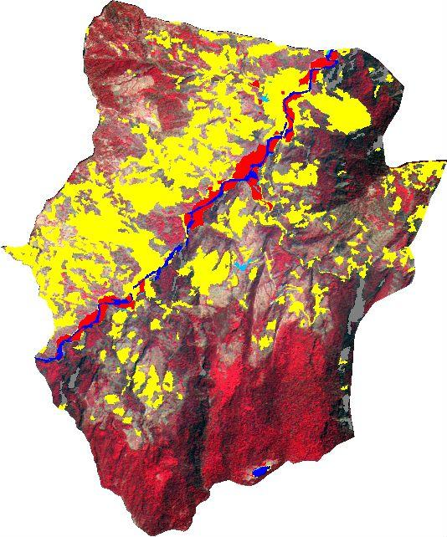

建筑区

Slide 49
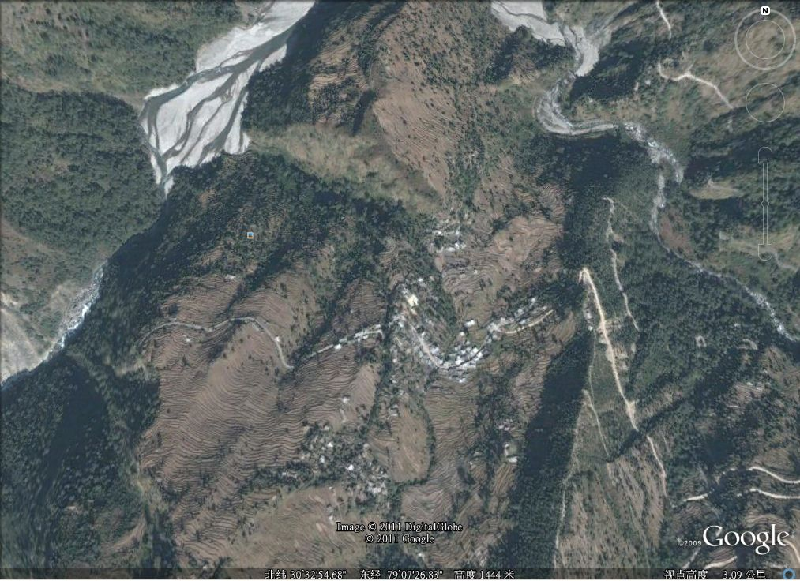
建筑区

Slide 50
易混地物的对象特征
滑坡候选地物
阴影
水体
河岸沙地
建筑区
农用地
岩石区
道路
滑坡

Slide 51
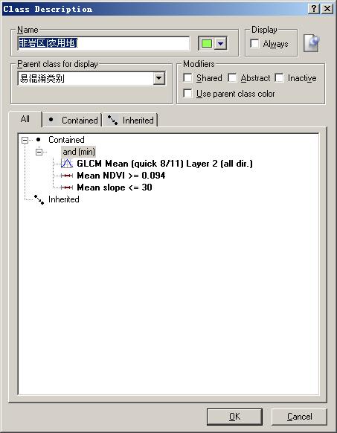
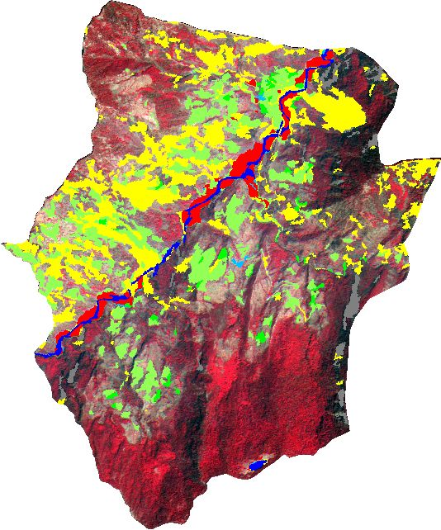
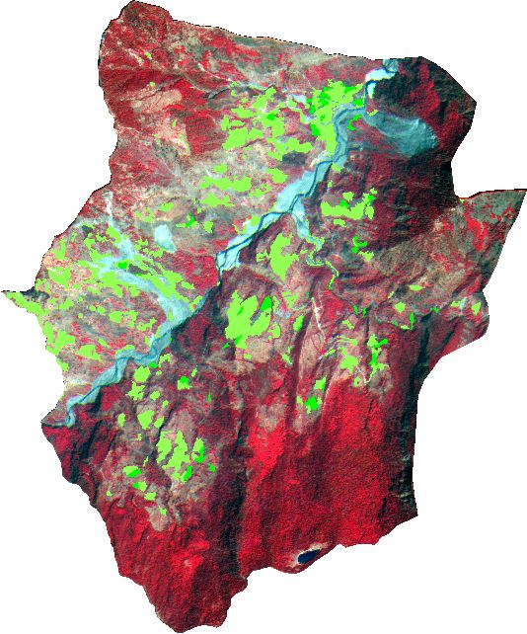
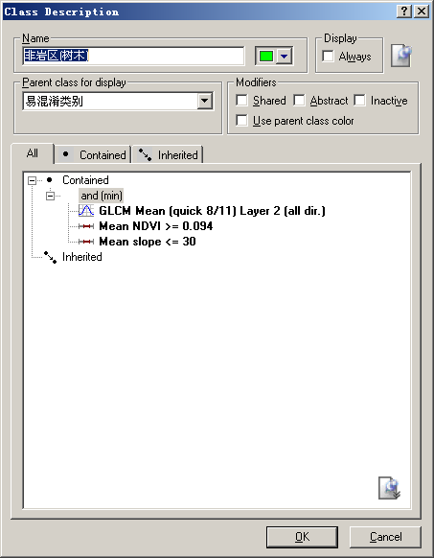
农用地

Slide 52
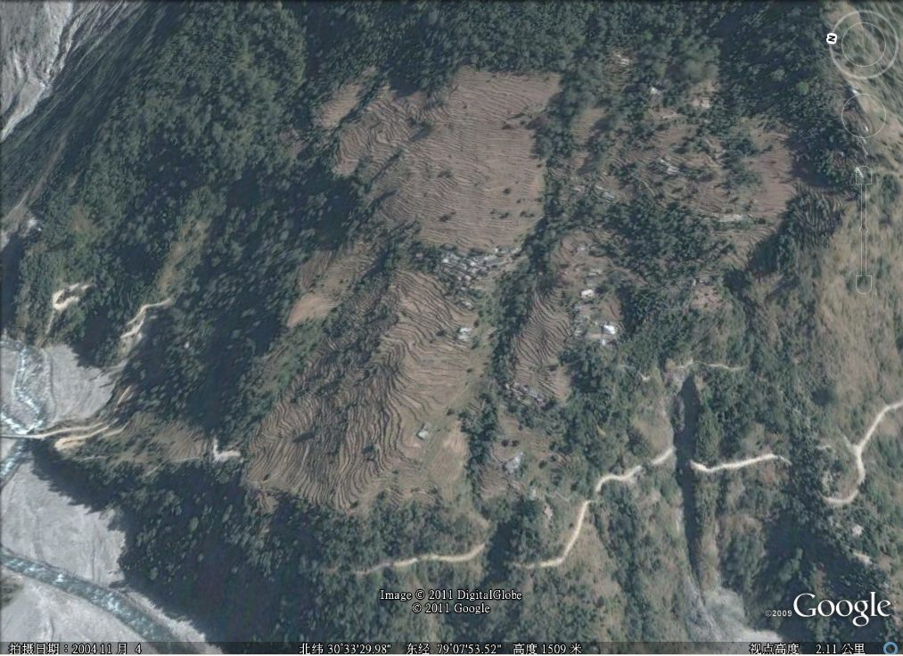
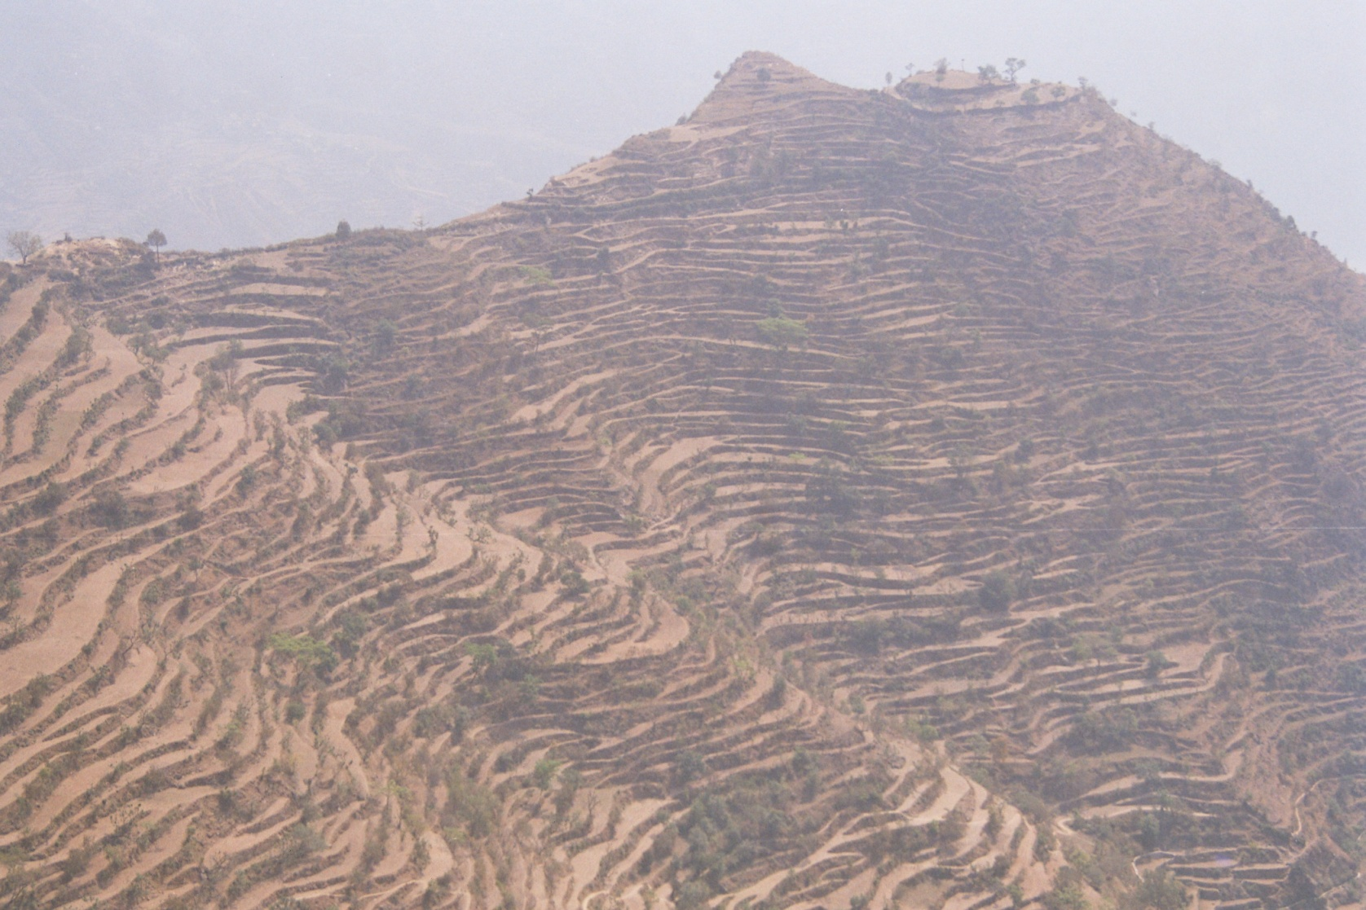
梯田

Slide 53
易混地物的对象特征
滑坡候选地物
阴影
水体
河岸沙地
建筑区
农用地
岩石区
道路
滑坡

Slide 54
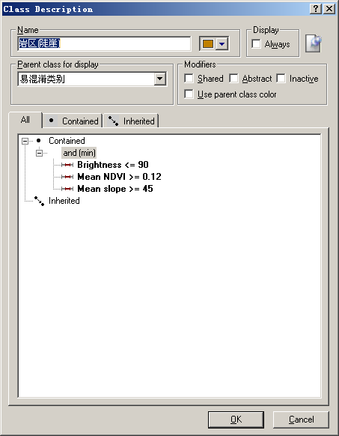
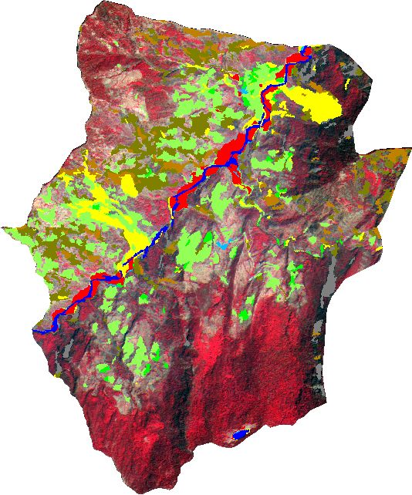
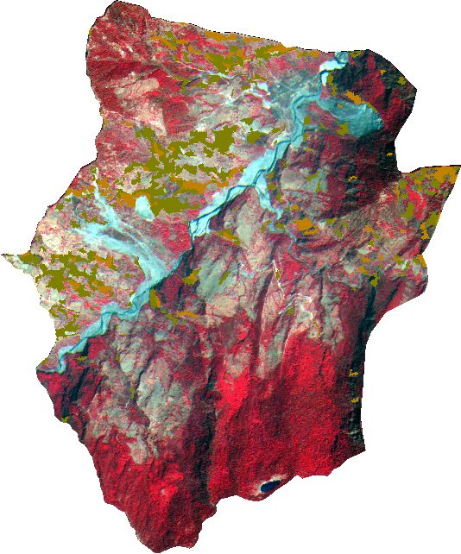
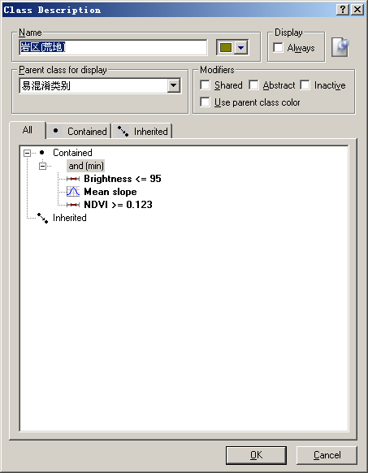
岩石区

Slide 55
易混地物的对象特征
滑坡候选地物
阴影
水体
河岸沙地
建筑区
农用地
岩石区
道路
滑坡

Slide 56
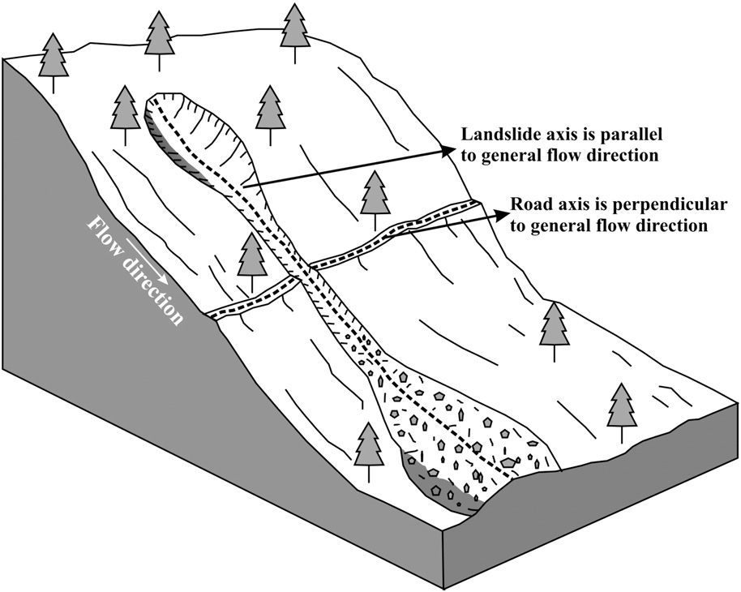
道路
道路方向一般与水流方向垂直。上下文信息也很有用，例如树林中的道路与周围地物有很高的反差。

Slide 57
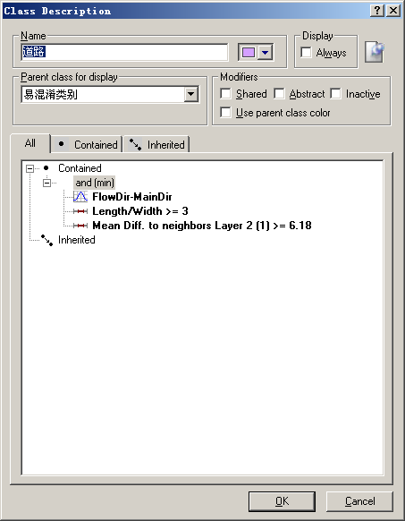
道路

Slide 58
易混地物的对象特征
滑坡候选地物
阴影
水体
河岸沙地
建筑区
农用地
岩石区
道路
滑坡

Slide 59

滑坡

Slide 60
易混地物的对象特征
滑坡候选地物
阴影
水体
河岸沙地
建筑区
农用地
岩石区
道路
滑坡

Slide 61
数据处理
多尺度分割
多尺度分割
易混地物的评判标准
不同类型滑坡的评判标准
滑坡信息提取结果
多尺度分割

Slide 62

滑坡类型
a)平移岩石滑坡, b)旋转岩石滑坡, c)碎石流, d)浅层平移岩石滑坡。
碎石滑坡没有单独列出来，因为它特点类似碎石流，除了运行区短一点。

Slide 63

滑坡类型

Slide 64
不同类别滑坡的评判标准
滑坡类型 | 评判标准
浅层的岩石滑坡 | 发生在深度较浅的岩石区域，具有较窄较长的形状。
碎石滑坡 | 发生在风化带或很厚的土壤覆盖地区，中等的坡度，长度小。
碎石流 | 发生在风化带或很厚的土壤覆盖地区，中等的坡度，但有很长的运行区。
旋转岩石滑坡 | 发生在坡度较陡的岩石区域，地表曲率是上凹的。
平移岩石滑坡 | 发生在中等坡度的岩石区域，并且是平坦的地表曲率。

Slide 65

不同类别滑坡的对象特征
浅层平移滑坡
碎屑滑坡
碎屑流
旋转型岩石滑坡
平移型岩石滑坡

Slide 66



浅层平移型岩石滑坡

Slide 67
不同类别滑坡的对象特征
浅层平移滑坡
碎屑滑坡
碎屑流
旋转型岩石滑坡
平移型岩石滑坡

Slide 68



碎屑滑坡

Slide 69
不同类别滑坡的对象特征
浅层平移滑坡
碎屑滑坡
碎屑流
旋转型岩石滑坡
平移型岩石滑坡

Slide 70



碎屑流

Slide 71

碎屑流

Slide 72
不同类别滑坡的对象特征
浅层平移滑坡
碎屑滑坡
碎屑流
旋转型岩石滑坡
平移型岩石滑坡

Slide 73




荒地和碎石堆

Slide 74



旋转岩石滑坡

Slide 75
不同类别滑坡的对象特征
浅层平移滑坡
碎屑滑坡
碎屑流
旋转型岩石滑坡
平移型岩石滑坡

Slide 76



平移岩石滑坡

Slide 77

岩石滑坡

Slide 78
不同类别滑坡的对象特征
浅层平移滑坡
碎屑滑坡
碎屑流
旋转型岩石滑坡
平移型岩石滑坡

Slide 79
数据处理
多尺度分割
多尺度分割
易混地物的评判标准
不同类型滑坡的评判标准
滑坡信息提取结果
多尺度分割

Slide 80


结果

Slide 81
数据处理
多尺度分割
多尺度分割
易混地物的评判标准
不同类型滑坡的评判标准
滑坡信息提取结果
多尺度分割

Slide 82
滑坡信息提取流程
我是一个超链接但是你看不
我是一个超链接但是你看不
我是一个超链接但是你看不

Slide 83

精度评价
我是一个超链接但是你看不 我

Slide 84

与人工解译比较

Slide 85
滑坡数量精度
滑坡信息提取 | 人工 解译 | 计算机自动解译
 |  | LCRC | LCRWC | TLCR | LNR | LOR
浅层平移型岩石滑坡 | 31 | 16 | 4 | 20 | 11 | 2
碎屑流 | 1 | 1 | 0 | 1 | 0 | 0
碎屑滑坡 | 4 | 3 | 0 | 3 | 1 | 17
旋转型岩石滑坡 | 6 | 6 | 0 | 6 | 0 | 3
平移型岩石滑坡 | 13 | 12 | 0 | 12 | 1 | 9
滑坡总数 | 55 | 38 | 4 | 42 | 13 | 31
% |  | 69.1 | 7.3 | 76.4 | 23.6 | 56.4
LCRC(Landslides correctly recognised and classified): 正确识别并分类的滑坡；
LCRWC(Landslides correctly recognised but wrongly classified):识别正确分类错误的滑坡；
TLCR(Total landslides correctly recognised): 正确识别的滑坡；
LNR(Landslides not recognised): 未识别的滑坡；
LOR(Landslides over recognised): 新检测出的滑坡。

Slide 86
滑坡面积精度
滑坡信息提取 | 人工 解译 | 计算机自动解译
 |  | LCRC | LCRWC | TLCR | LNR | LOR
浅层平移型岩石滑坡 | 0.220 | 0.103 | 0.005 | 0.108 | 0.039 | 0.007
碎屑流 | 0.387 | 0.292 | 0 | 0.292 | 0 | 0
碎屑滑坡 | 0.052 | 0.029 | 0 | 0.029 | 0.003 | 0.043
旋转型岩石滑坡 | 0.162 | 0.098 | 0 | 0.098 | 0 | 0.035
平移型岩石滑坡 | 0.379 | 0.312 | 0 | 0.312 | 0.003 | 0.026
滑坡总面积 | 1.200 | 0.834 | 0.005 | 0.839 | 0.045 | 0.111
% |  | 69.5 | 0.4 | 69.9 | 3.7 | 9.2
LCRC(Landslides correctly recognised and classified): 正确识别并分类的滑坡；
LCRWC(Landslides correctly recognised but wrongly classified):识别正确分类错误的滑坡；
TLCR(Total landslides correctly recognised): 正确识别的滑坡；
LNR(Landslides not recognised): 未识别的滑坡；
LOR(Landslides over recognised): 新检测出的滑坡。

Slide 87
滑坡信息提取流程
我是一个超链接但是你看不
我是一个超链接但是你看不
我是一个超链接但是你看不

Slide 88
研究展望
用不同的数据在不同的地区进行滑坡提取。
探索结合更多的辅助数据的信息提取方法。
探索提取其它地质灾害的方法。
开发一套针对行业应用地灾信息提取软件。

Slide 89
汇报结束
请评委老师批评指正！

